Slide 1
Havo Paragraaf 6.3 Het absolutisme

Slide 2
In deze presentatie leer je:
hoe de Duitse keizer macht verloor
hoe de macht van Franse koningen werd vergroot
hoe de macht van Engelse koningen werd beperkt
Kenmerkend aspect:
het streven van vorsten naar absolute macht

Slide 3
De Duitse keizer verliest macht
Tijdens de Dertigjarige Oorlog (1618-1648) probeerde de katholieke Habsburgse keizer zijn macht in zijn rijk te versterken en het protestantisme te onderdrukken. Andere Duitse vorsten verzetten zich daartegen. Zweden, Frankrijk en Spanje vochten mee in deze verschrikkelijke oorlog.
Gevolgen:
Duitse rijk versnipperde verder
Duitse keizer had bijna niets meer te vertellen
Duitse keizer richtte zich op Oostenrijkse gebieden, dat werd door veroveringen een groot rijk

Slide 4
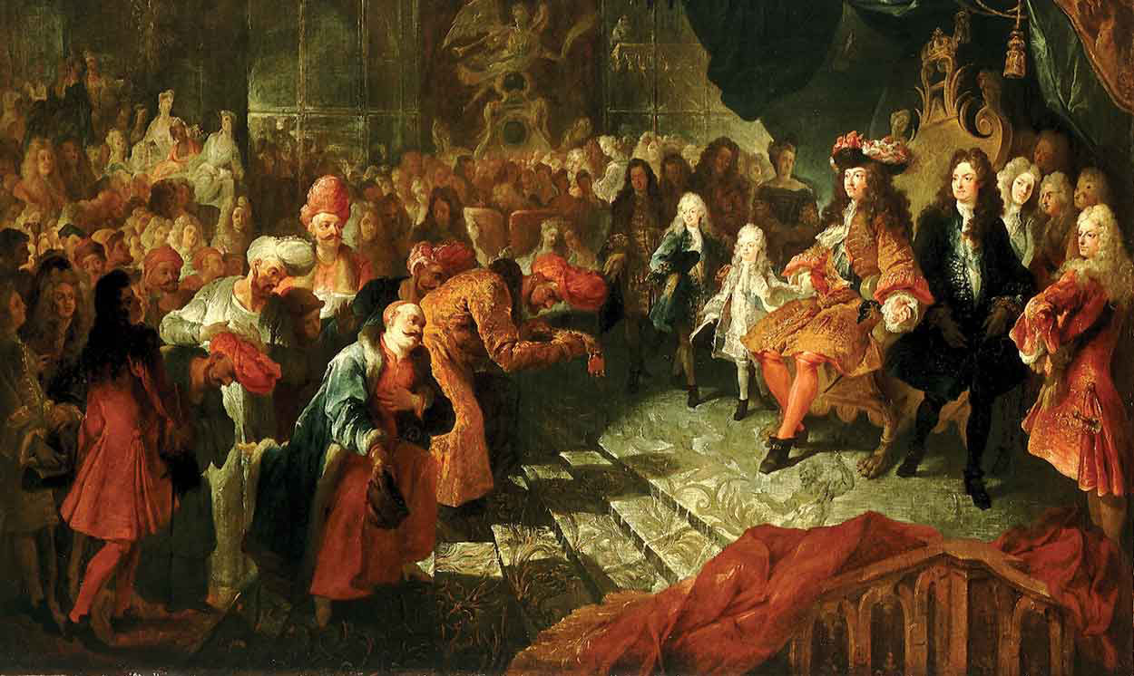
De machtige Franse koning 1/2
Lodewijk XIV (1638-1715) vond dat de vorst absolute macht had. Hij:
alleen besliste (l’état c’est moi)
werd de Zonnekoning genoemd
alleen legde wetten op
riep nooit de Staten-Generaal bijeen
bracht het leger onder controle
bepaalde de godsdienst van zijn onderdanen
Bij Lodewijk XIV hoort het absolutisme: het regeringssysteem waarbij de macht van de vorst door niets wordt beperkt.

Slide 5
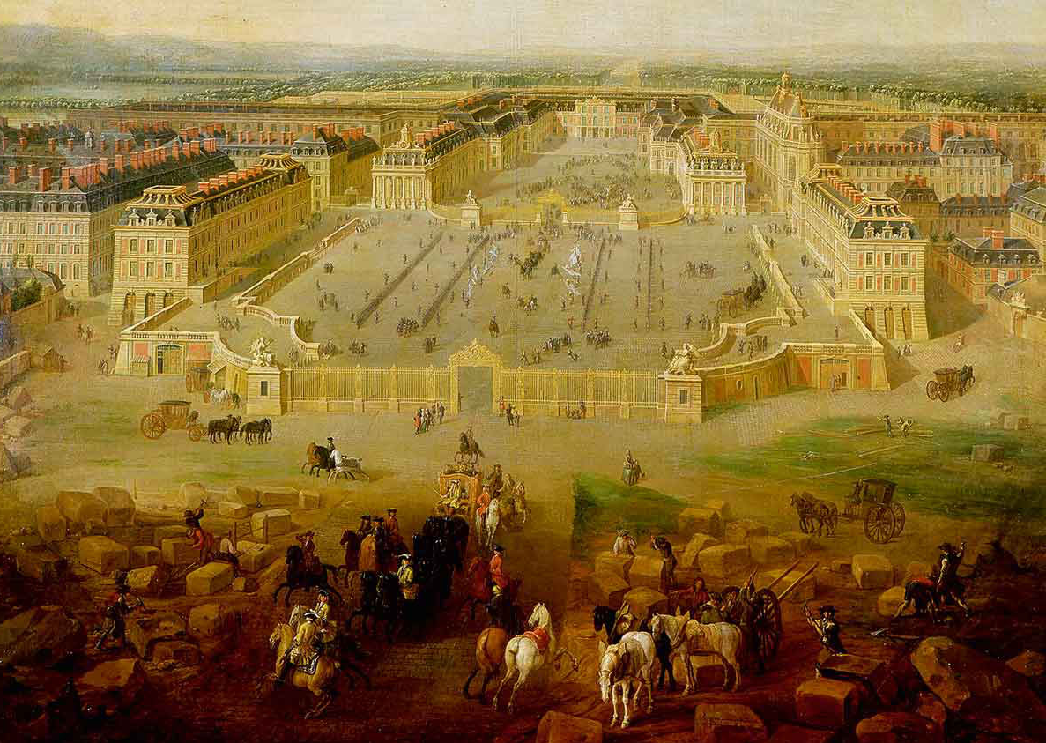
De machtige Franse koning 2/2
Lodewijk had belastinginkomsten nodig voor zijn oorlogen en hofhouding. Hij zorgde daarvoor door het mercantilisme: politiek waarbij de overheid de eigen economie ver-sterkt door productie en export te bevorderen en import te beperken.
Takken van nijverheid die voor de export werkten kregen subsidies: financiële onder-steuning.
Het streven van vorsten naar absolute macht is
is een kenmerkend aspect van de tijd van regenten en vorsten.

Slide 6
De Engelse koning verliest macht
Andere Europese vorsten streefden ook naar absolute macht. In Rusland was de tsaar een absolutie alleenheerser.
Engeland werd in 1649 door de onthoofding van Karel I een republiek. In 1660 werd de monarchie hersteld met Karel II, hij wilde absolute macht. Zijn katholieke opvolger Jacobus II werd door protestantse parlements-leden onttroond. Stadhouder Willem III werd koning. Hij beloofde de rechten van het parlement te respecteren.
Door deze Glorious Revolution werd Engeland een constitutionele monarchie.
Glorous Revolution: (roemrijke omwenteling) machtsovername in 1688/1689 waarbij Engeland een constitutionele monarchie werd
constitutionele monarchie: koninkrijk waarin de macht van de koning is beperkt door de wet

Slide 7
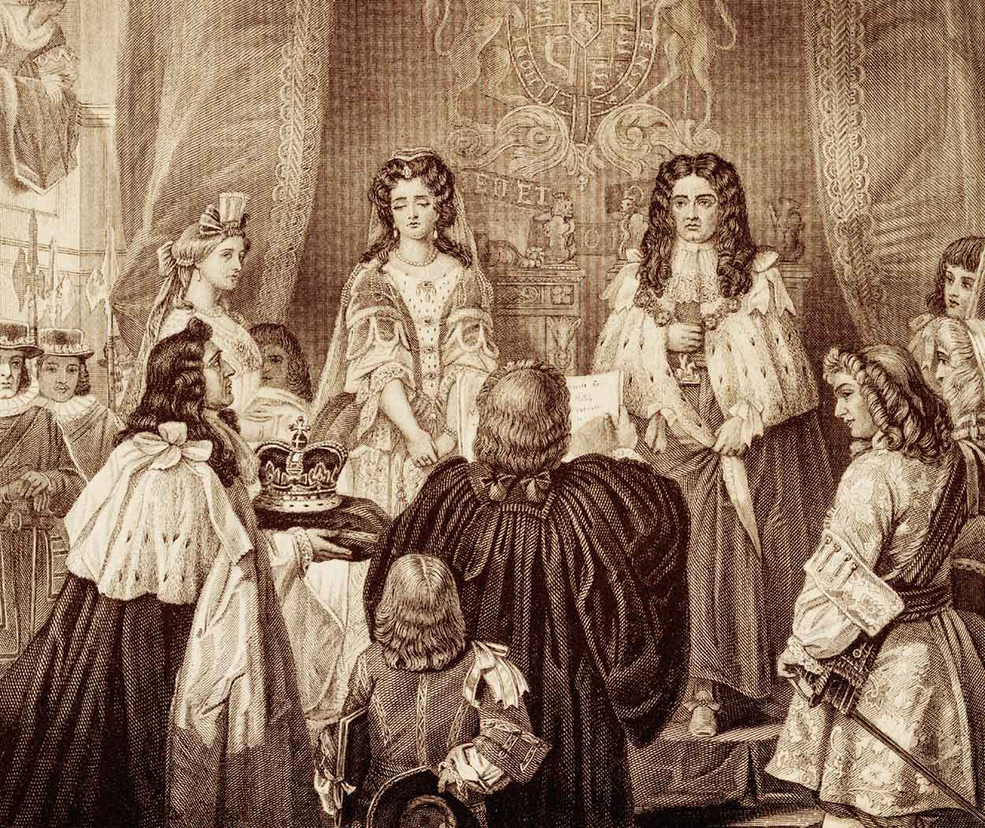
Stadhouder Willem III en zijn vrouw Maria worden koning en koningin van Engeland, 1689 (Northgote 1827)

